Slide 1
Structure From Motion
vision@ouc
vision@ouc

Slide 2
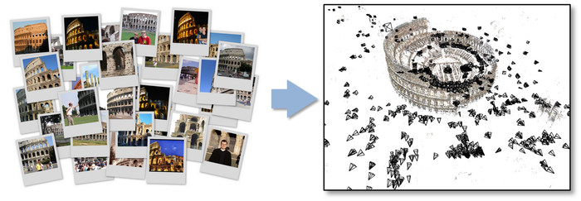
Introduction
two-dimensional image sequences
three-dimensional structures
vision@ouc
Notes:
我们生活环境的物体信息都是三维的，当我们移动或者是周围的物体移动时，我们获取的图像信息是二维的，信息是从这些变化的图像中获得的。SFM就是想要从二维的图像序列当中直接恢复出维的立体结构，单单依靠图像来进行。

Slide 3
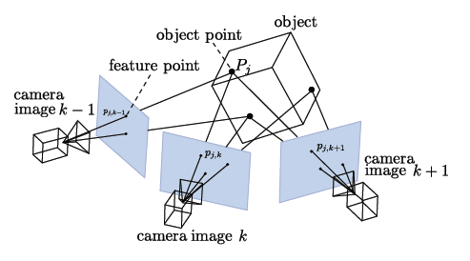
Introduction
Feature points matching
Sparse reconstruction
Dense reconstruction
Surface reconstruction
vision@ouc
Notes:
特征点匹配、稀疏点云生成、密集点云生成、表面重建

Slide 4
Bundler Noah Snavely
C
C++
Sparse point clouds
Camera parameters
Introduction: http://www.cs.cornell.edu/%7Esnavely/bundler
Code: https://github.com/snavely/bundler_sfm
vision@ouc
Notes:
Bundler是一个实用C／c++开发的SFM打包算法，它可以进行特征点的匹配以及稀疏点云的生成，并且输出摄像机的各个参数。Bundler比较常用，代码开源，可以自由更改，使用这些算法就可以得到我们想要的稀疏点云。

Slide 5
Feature points matching David Lowe
Scale-invariant feature transform
Invariant Accuracy Fast
David G. Lowe, "Object recognition from local scale-invariant features," International Conference on Computer Vision, Corfu, Greece (September 1999), pp. 1150-1157.
vision@ouc
Notes:
尺度不变特征变换SIFT。光照和角度的改变SIFT也能取得很好的效果。不变性、准确性、快速性。描述图片中的局部性特征，它在空间尺度中寻找极值点。

Slide 6
PMVS2 Yasutaka Furukawa& Jean Ponce
Sparse point clouds
Camera parameters
Dense point clouds
Introduction & code: http://www.di.ens.fr/pmvs
vision@ouc
Notes:
PMVS2现在已经整合了CMVS和PMVS，优化 SFM 输入，减少密集匹配时间和空间代价，并对密集匹配进行扩展、过滤。

Slide 7
Meshlab
Open source software
3D reconstruction processing tool
http://www.meshlab.net
vision@ouc
Notes:
MeshLab 是一个开源、可移植、可扩展的三维几何处理系统，是目前使用最多的开源重建工具。它可以对点、面进行切割、筛选、着色、打磨，这些都会开放编辑原理的源代码供我们参考和调试，我们也可以自己添加自己想要的代码。

Slide 8
Experiment---data collection
Object | Number
Cup | 38
Gift box | 26
Book | 33
vision@ouc
Notes:
首先我们可以使用单个摄像机绕物体一周拍摄一组照片序列，从而获得一个小数据集，当然也可以只拍某一个面的几张照片，但是那样的信息就不够完整，无法复原出物体的三维形状。所以我先绕着三个小物体分别拍摄了三组照片来进行实验。

Slide 9
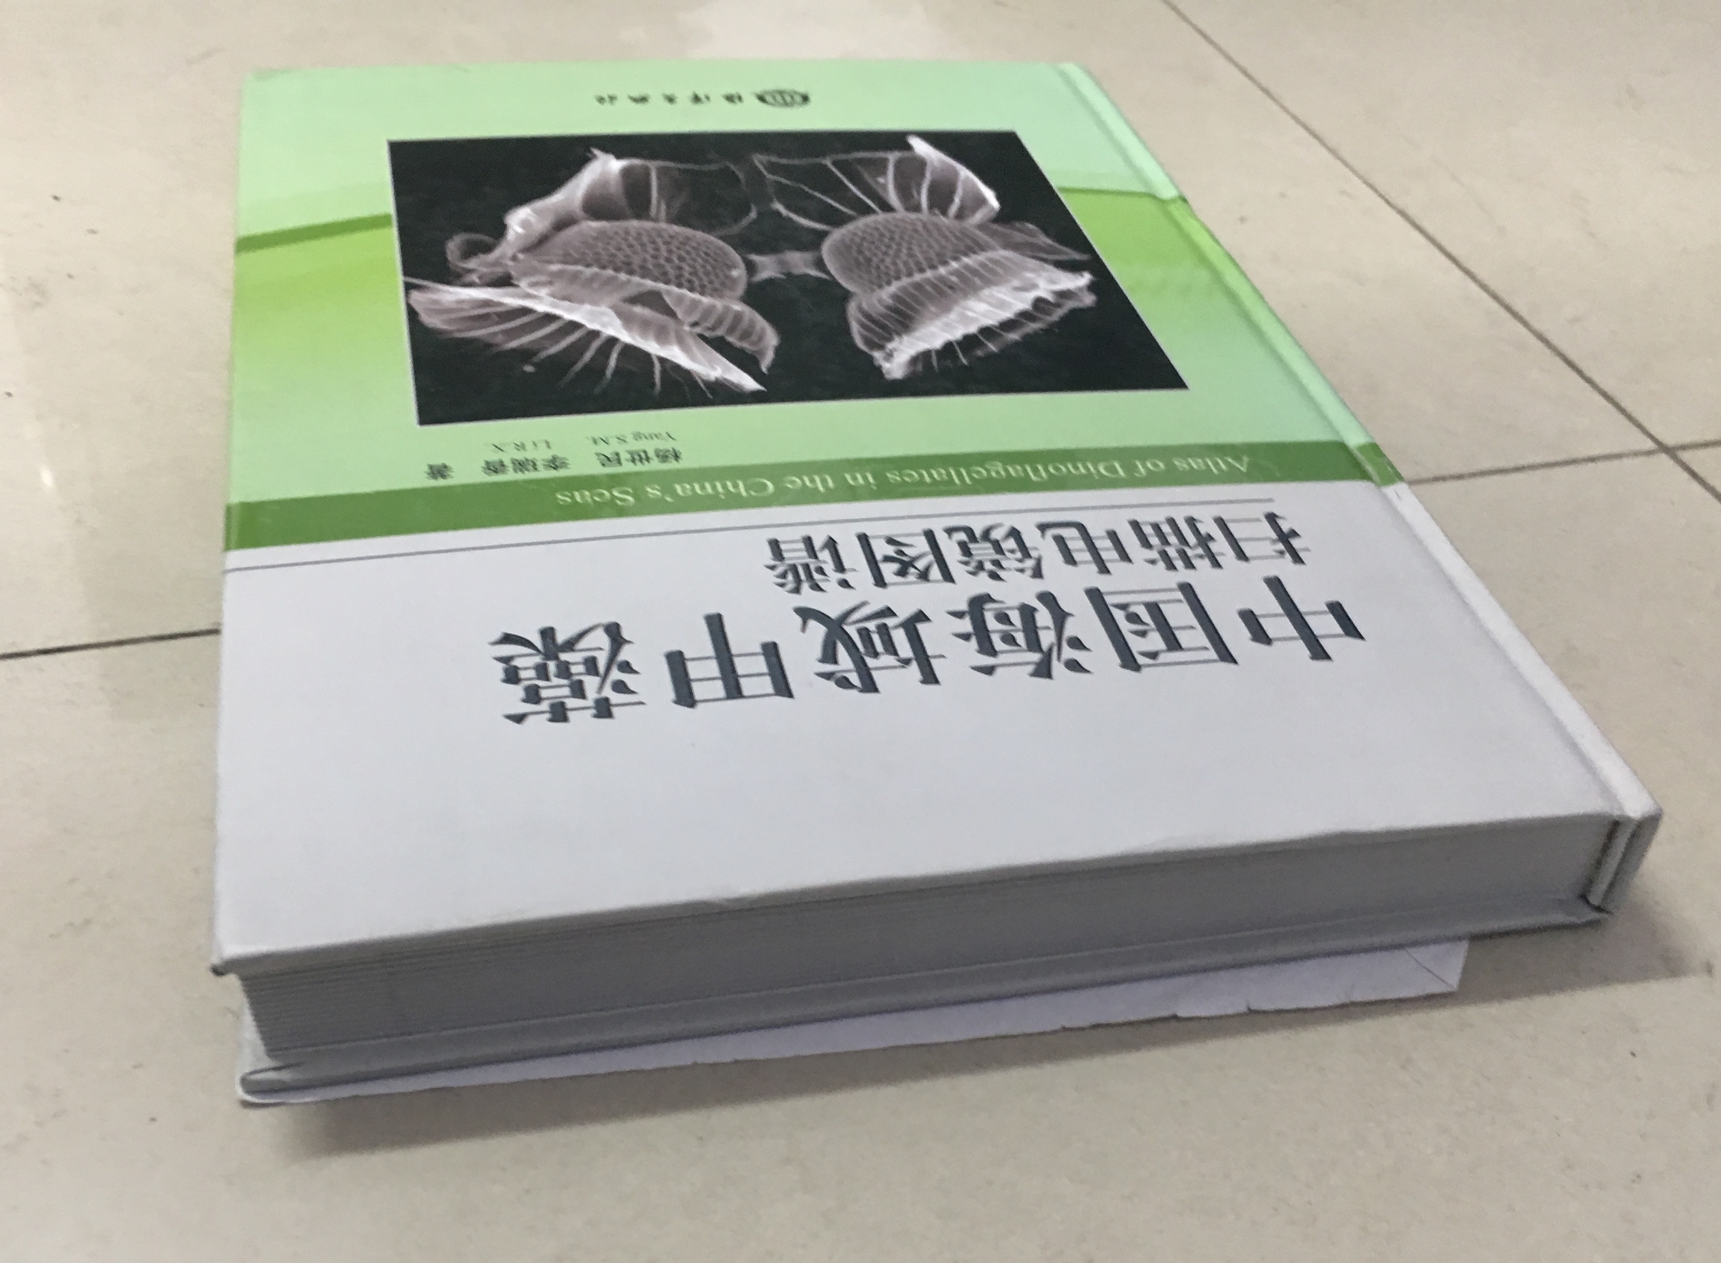
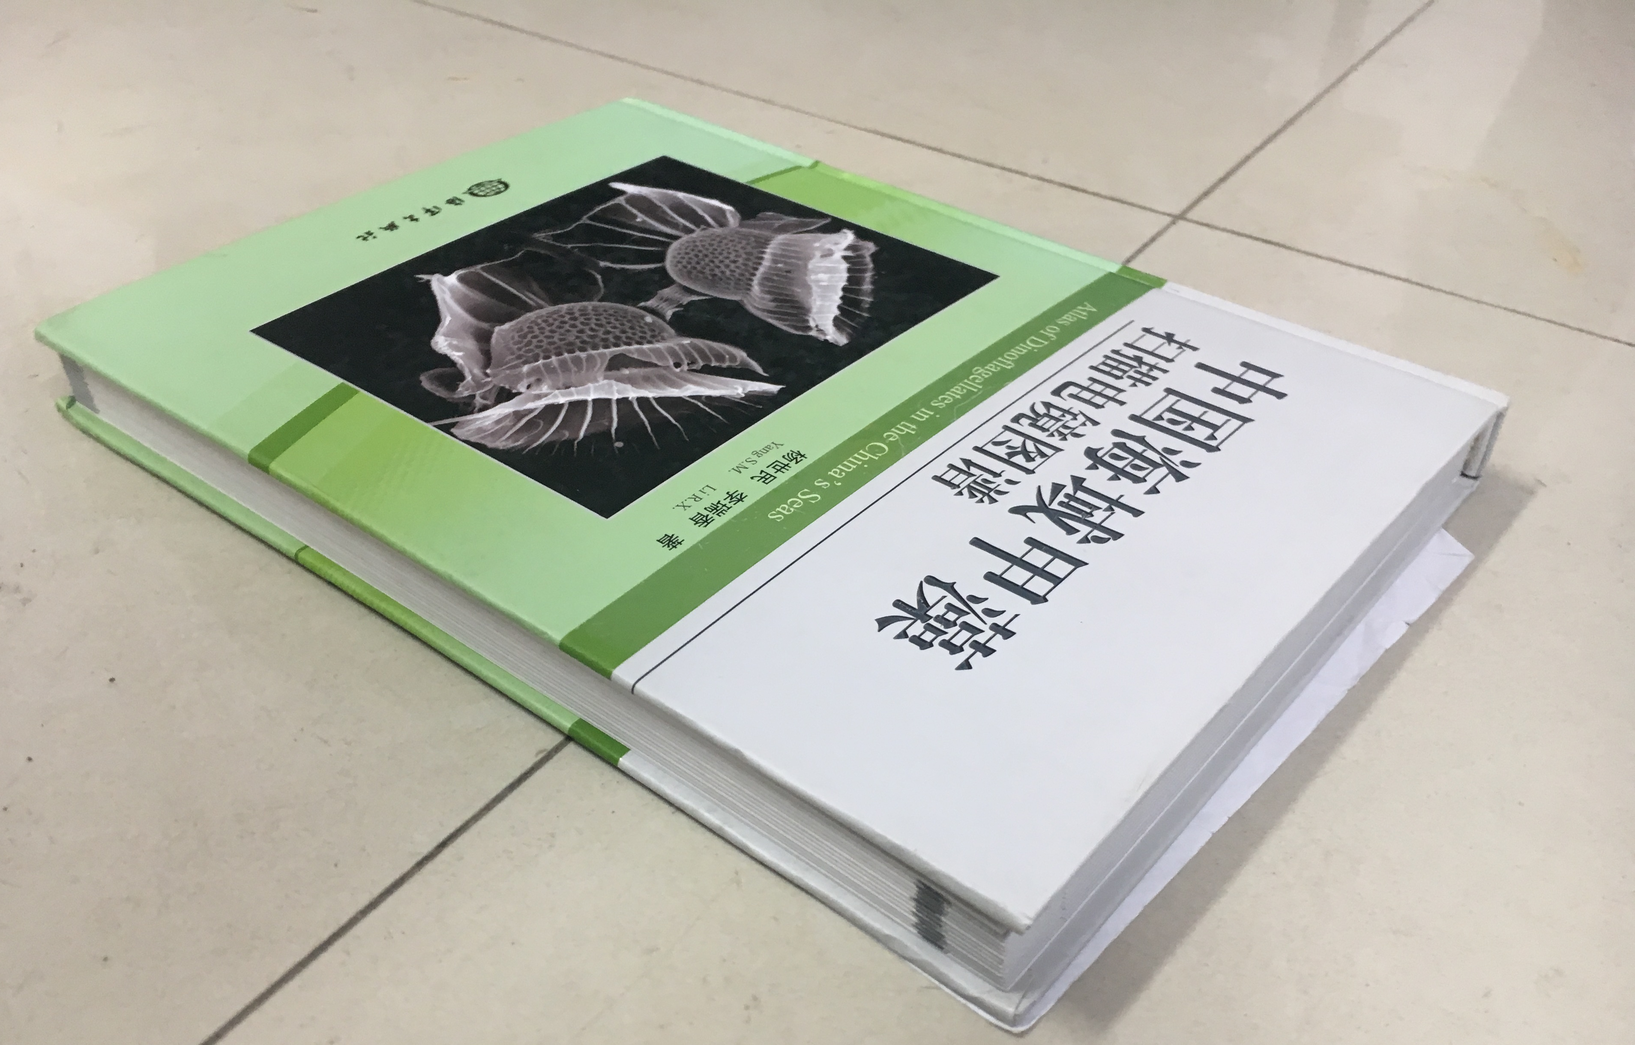
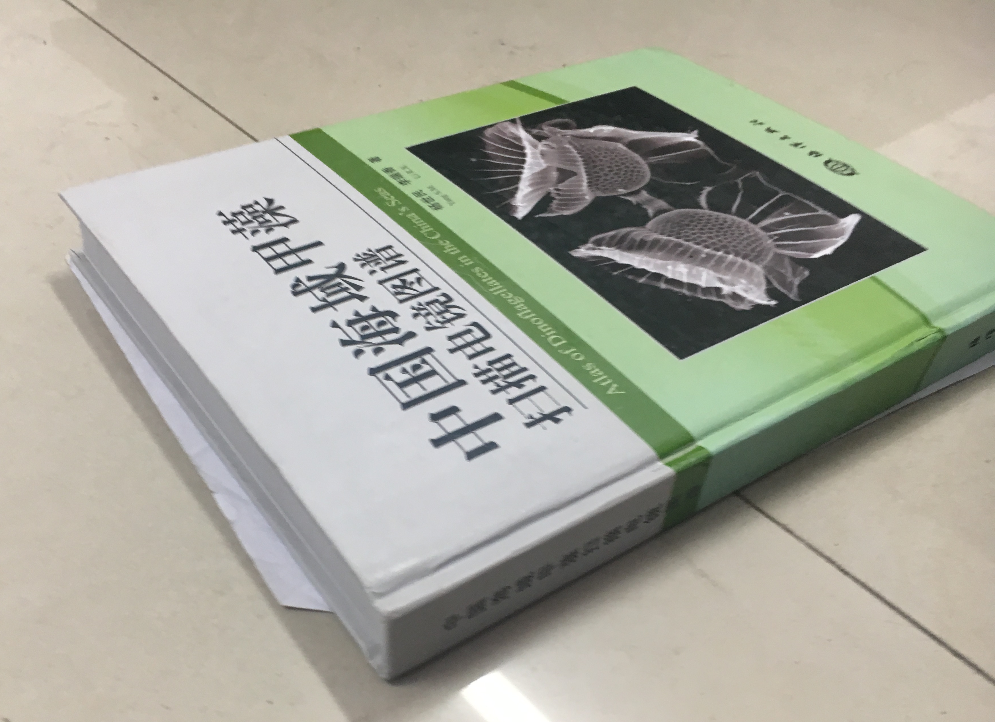
Experiment---data collection
RGB
vision@ouc
Notes:
选择它的原因是因为它表面的纹理比较多、形状比较方正。这样围绕拍摄了33张照片进行后续的点云重建工作。

Slide 10
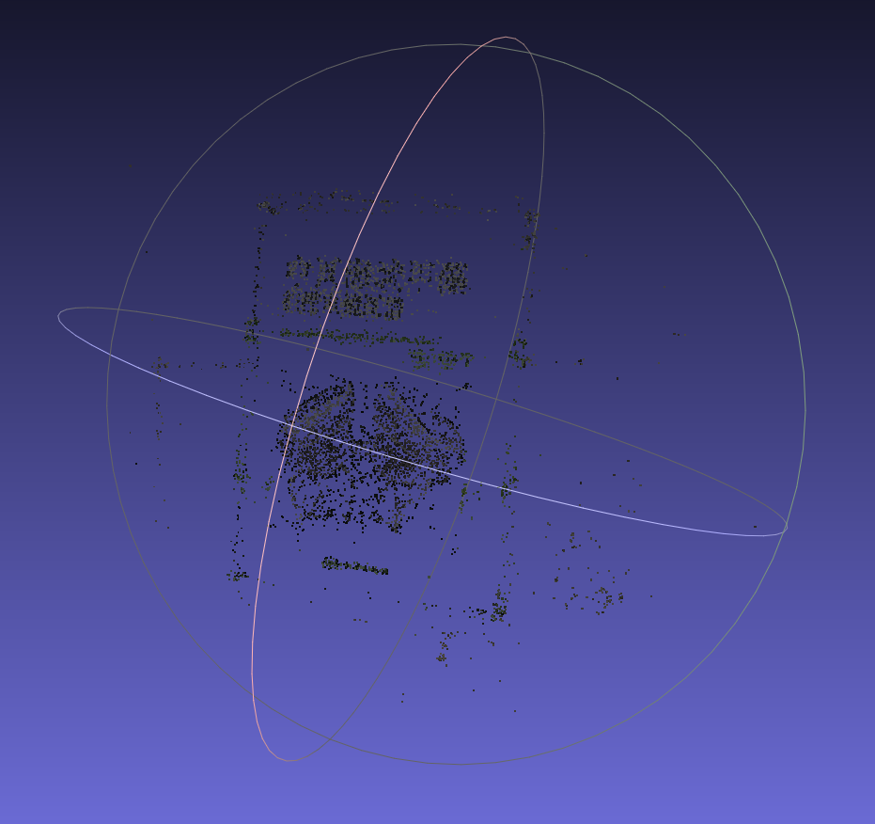
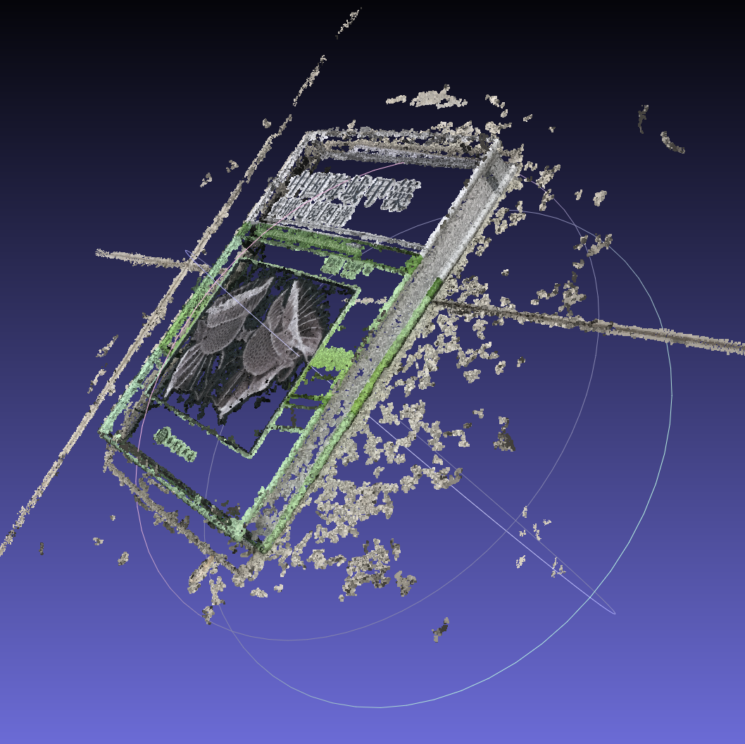
Sparse Point Cloud
Dense Point Cloud
vision@ouc
Notes:
左边是一个稀疏点云结果，右边是一个稠密点云结果。因为稀疏点云可以为接下来的稠密点云生成做一些准备工作。我们可以从右边的稠密点云图中看到，纹理特征明显的地方被很好的检测并且生成了出来，而那些没有纹理的地方，比如书上的留白还有白色的地板都没能重建出来。

Slide 11
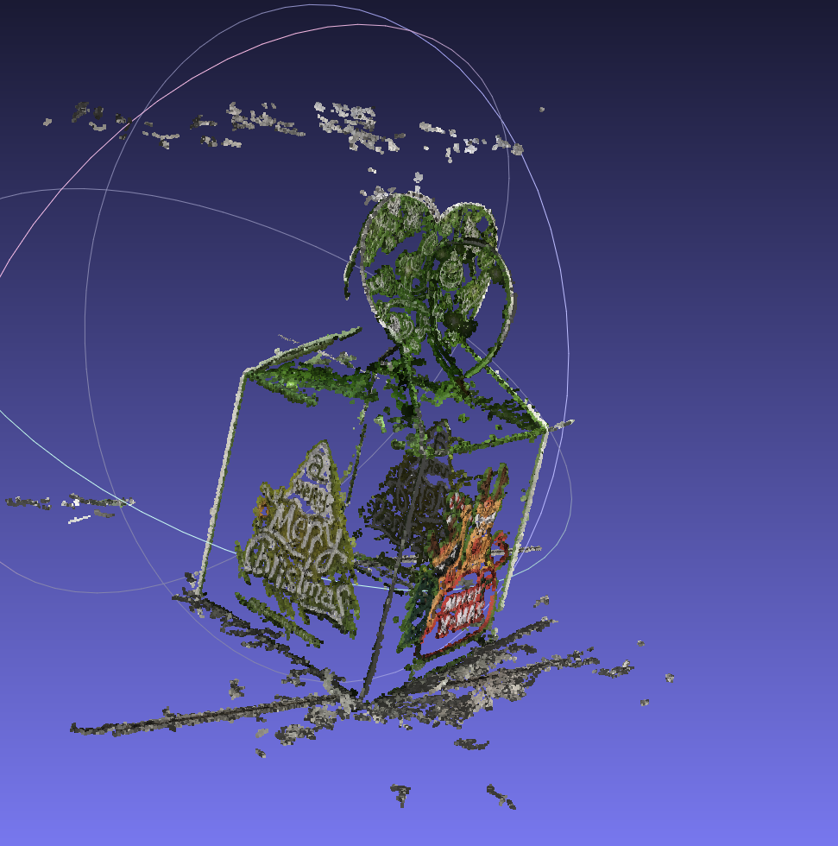
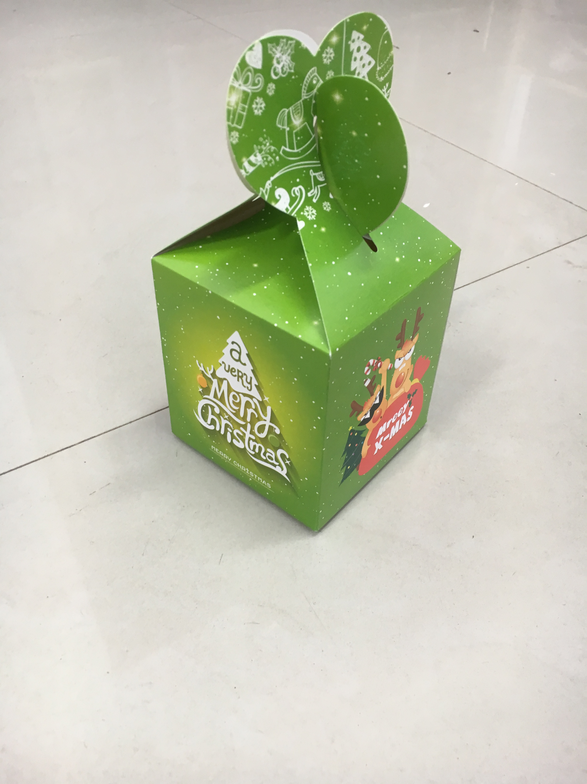
RGB
Dense Point Cloud
vision@ouc

Slide 12
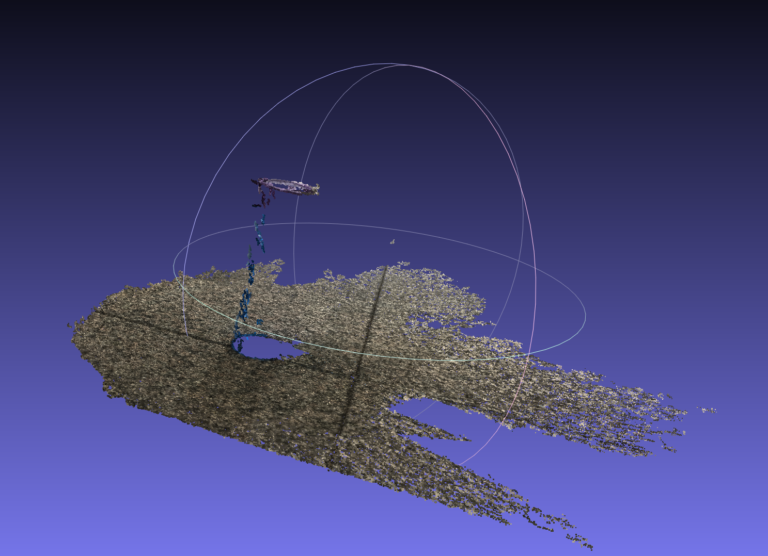
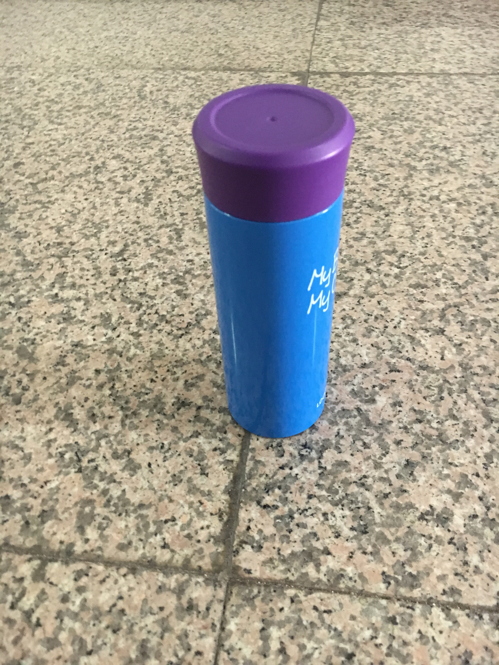
RGB
Dense Point Cloud
vision@ouc
Notes:
白色的地板不行，我就把它放在了外面的有纹理的地板上，然后放上一个纹理信息特别少的杯子，和预想结果一样，地板被很好的复原了，因为特征点足够多、足够明显，杯子由于特征点缺失，基本上就约等于没有复原。因此，它们就形成了鲜明的对比，也就印证了这种方法在这方面的局限性。

Slide 13
Problem
1.lack of unfeatured points
2.unperfect dence point cloud
vision@ouc

Slide 14
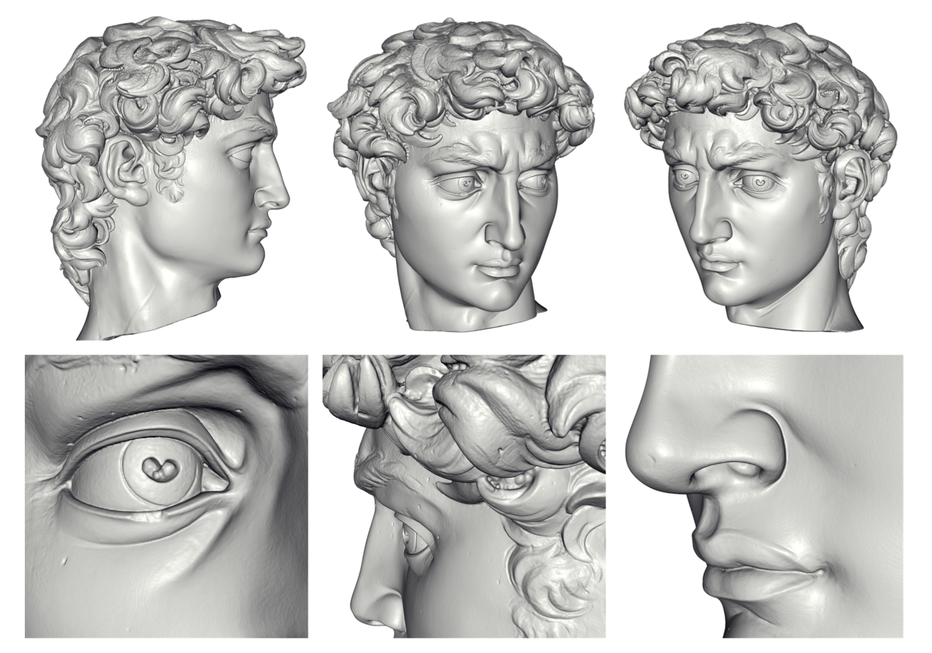
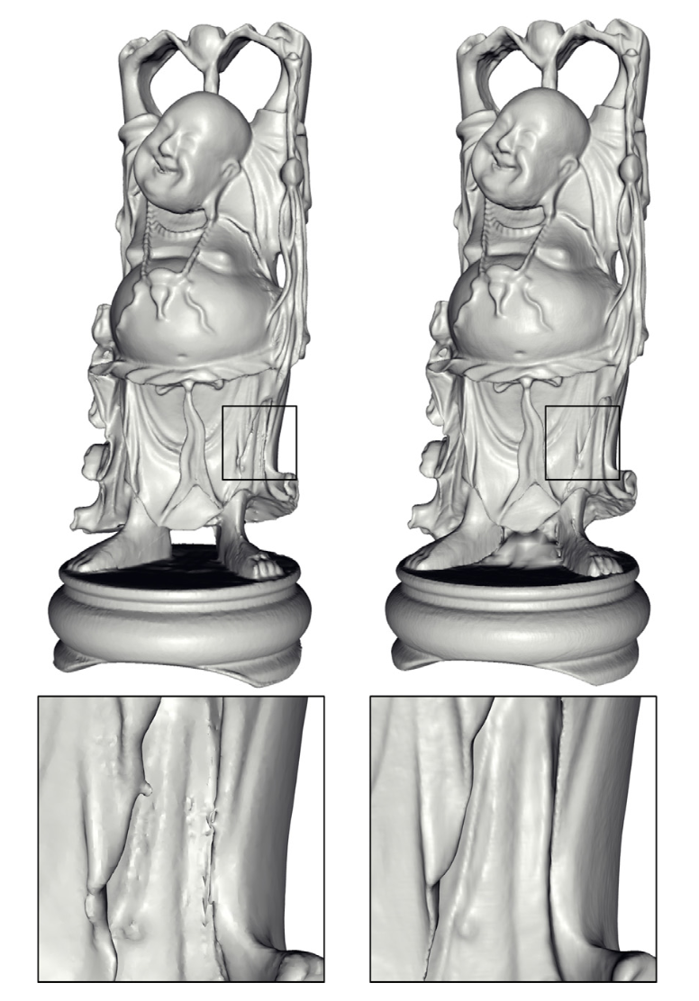
Poisson Surface Reconstruction Michael Kazhdan
Kazhdan, Michael, M. Bolitho, and H. Hoppe. "Poisson surface reconstruction." Eurographics Symposium on Geometry Processing Eurographics Association, 2015:61-70.
vision@ouc
Notes:
认为从面向数据点的曲面重建可以转换为一个空间的泊松分布问题，这种处理算法可以更好的进行表面的恢复重建

Slide 15
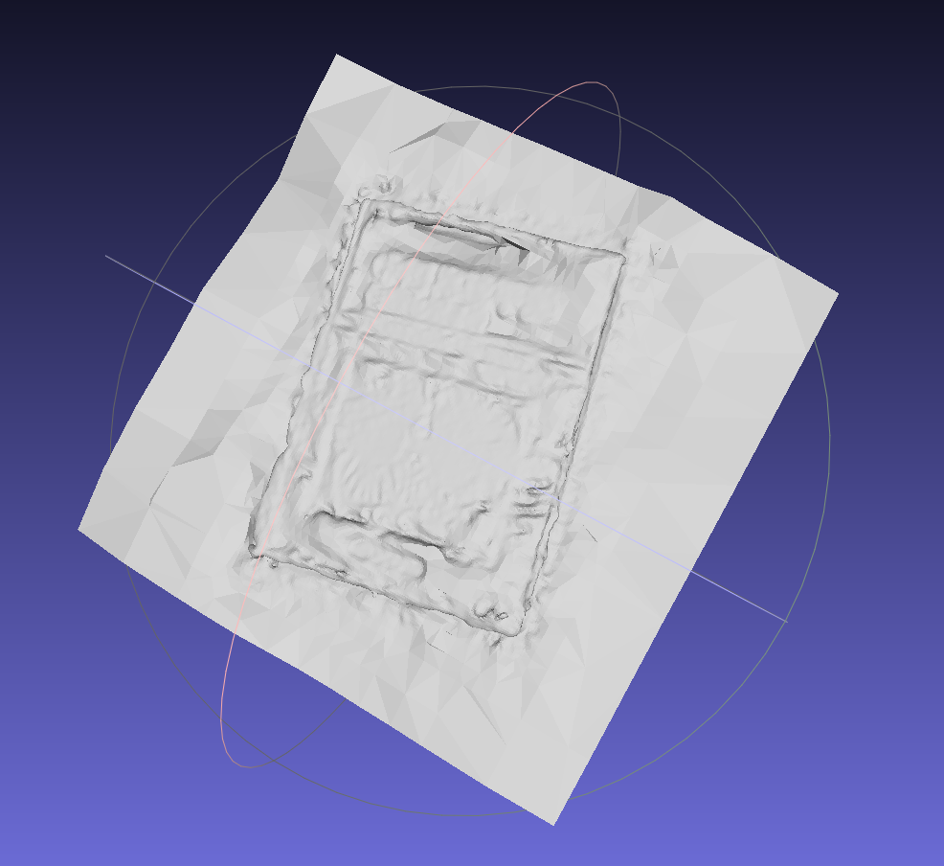
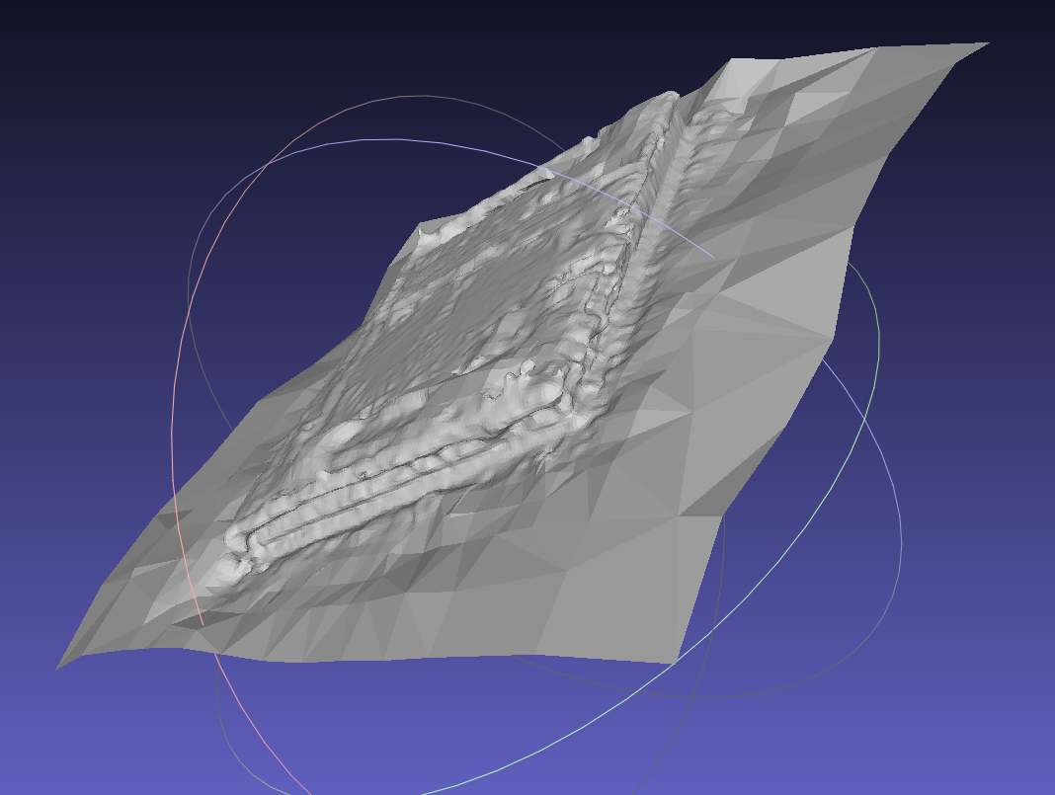
Result Poisson Surface Reconstruction
vision@ouc
Notes:
认为从面向数据点的曲面重建可以转换为一个空间的泊松分布问题，这种处理算法可以更好的进行表面的恢复重建

Slide 16
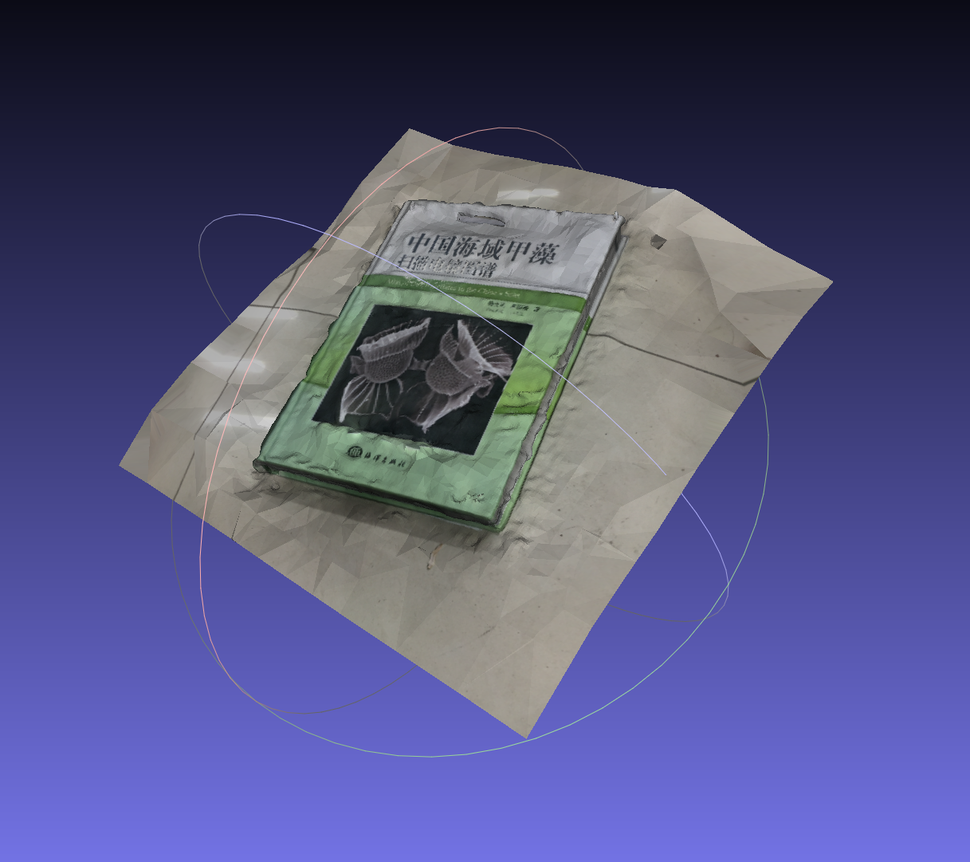
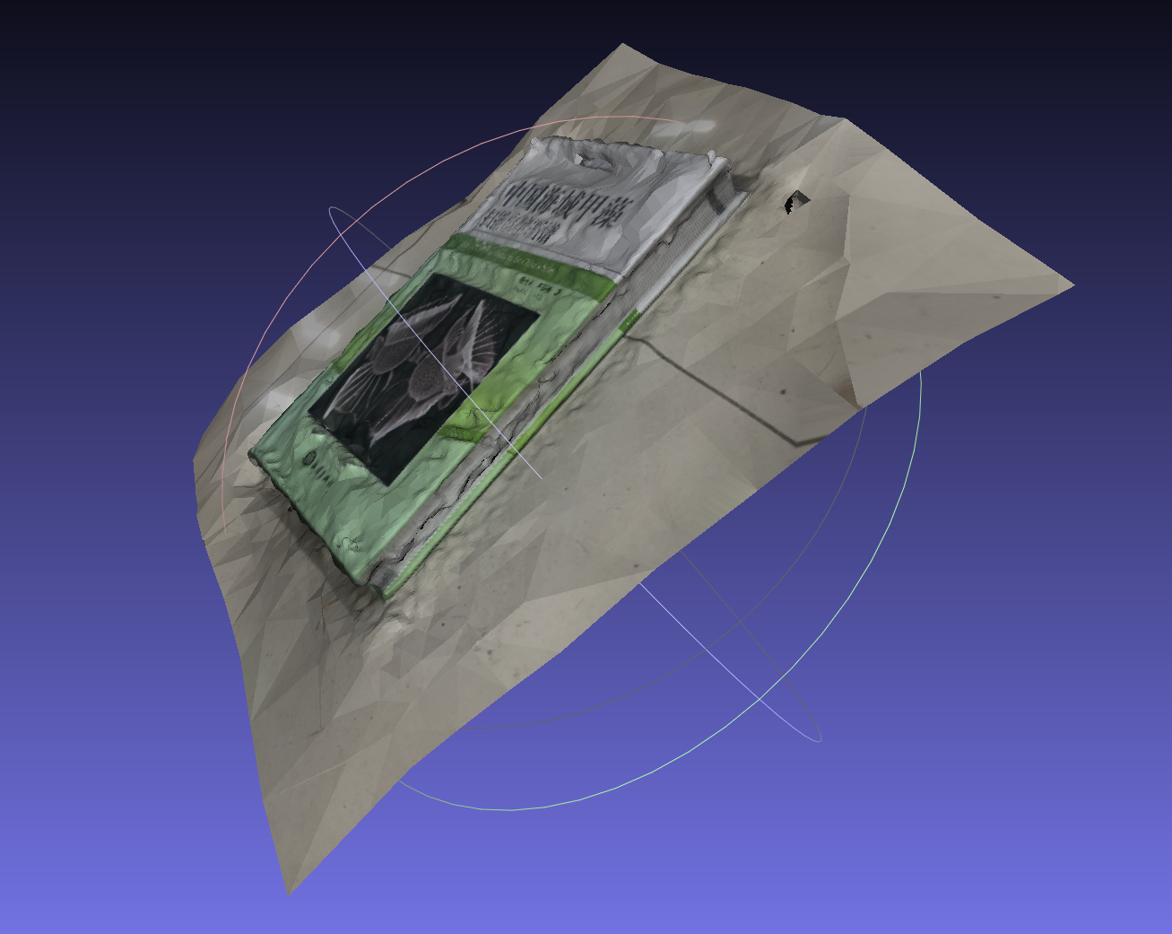
Result Texture mapping
vision@ouc
Notes:
认为从面向数据点的曲面重建可以转换为一个空间的泊松分布问题，这种处理算法可以更好的进行表面的恢复重建

Slide 17
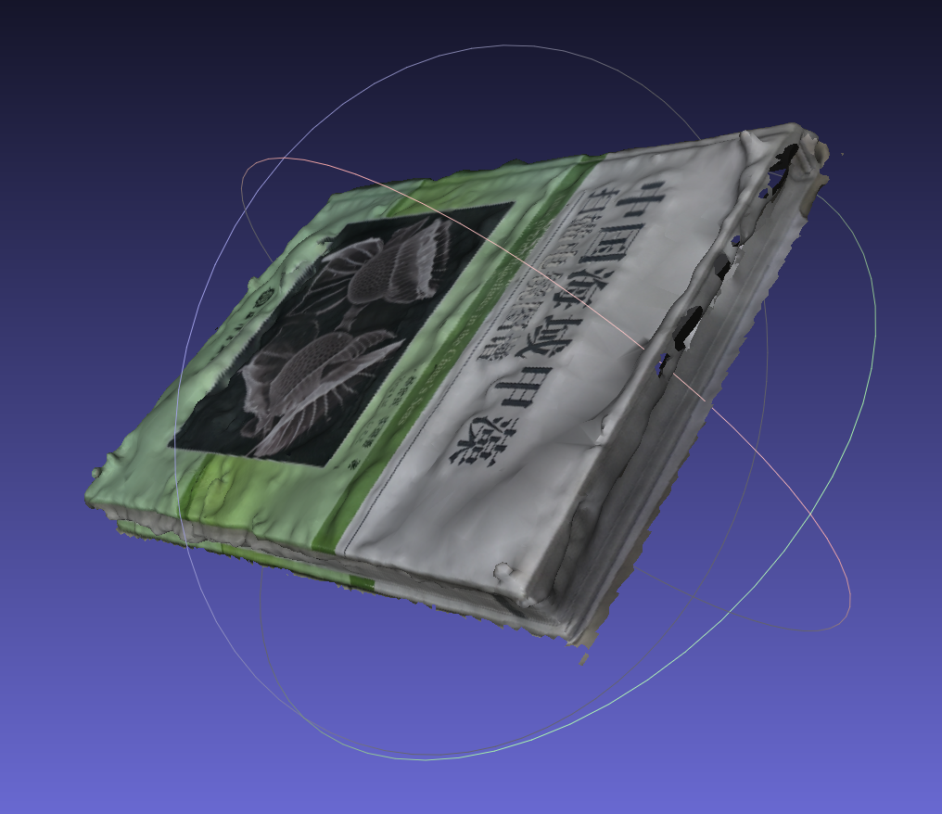
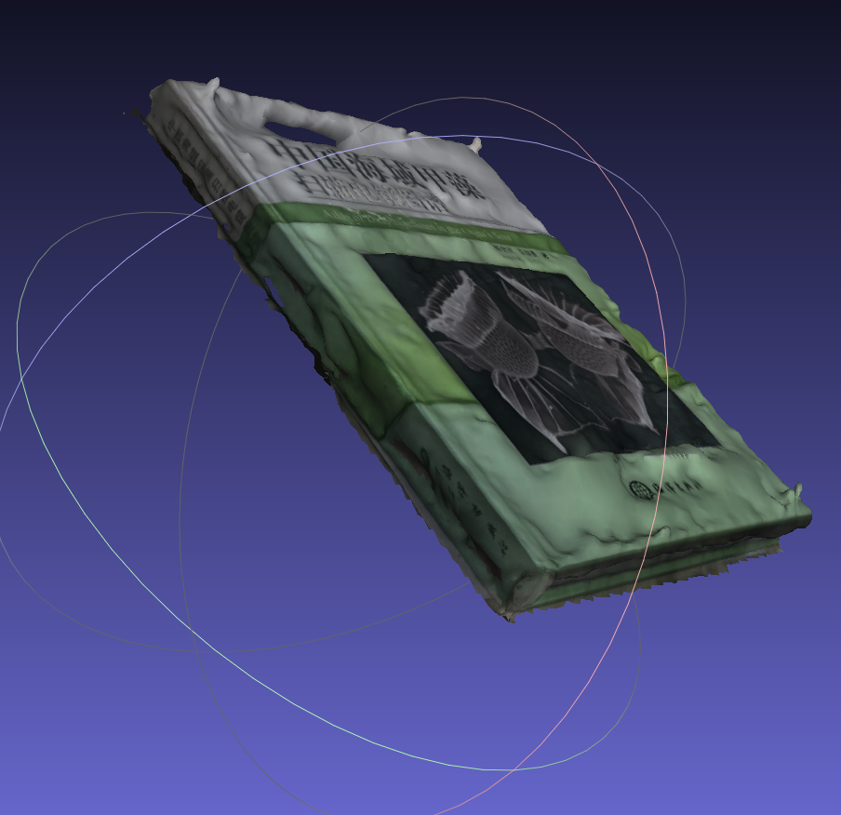
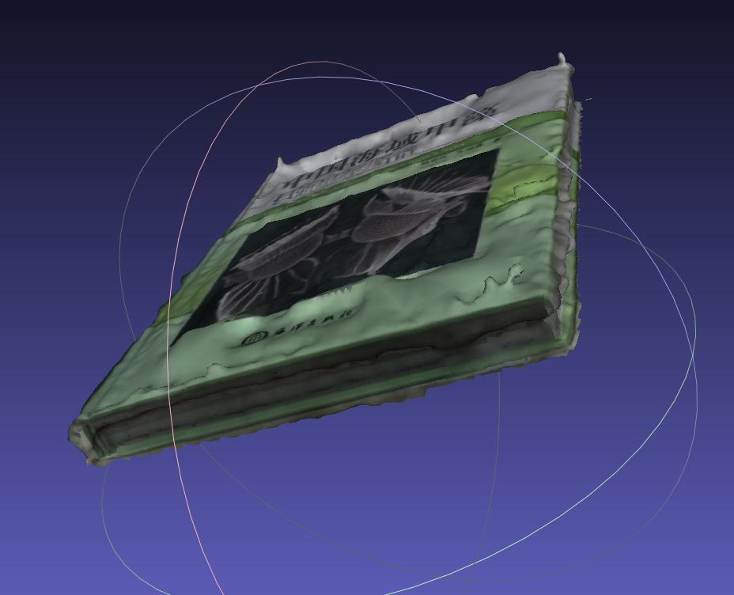
Final result of reconstruction
vision@ouc
Notes:
认为从面向数据点的曲面重建可以转换为一个空间的泊松分布问题，这种处理算法可以更好的进行表面的恢复重建

Slide 18
Final result of reconstruction
vision@ouc

Slide 19
1
2
3
4
5
vision@ouc
Notes:
最后我们梳理一下整个重建的过程。首先我们使用bundler，它可以生成稀疏点云和摄像机参数，然后我们将这些数据导入PMVS2来进行密集点云重建，利用这些密集点云数据我们使用泊松表面重建算法来进行表面的重建，最后进行纹理贴图和手动调整就可以完成一个物体的三维重建工作。

